Slide 1

특허 기반 안심 기술로 완성하는 투명한 장례 중개 플랫폼,
하늘꽃송이 (특허진행중)

Slide 3
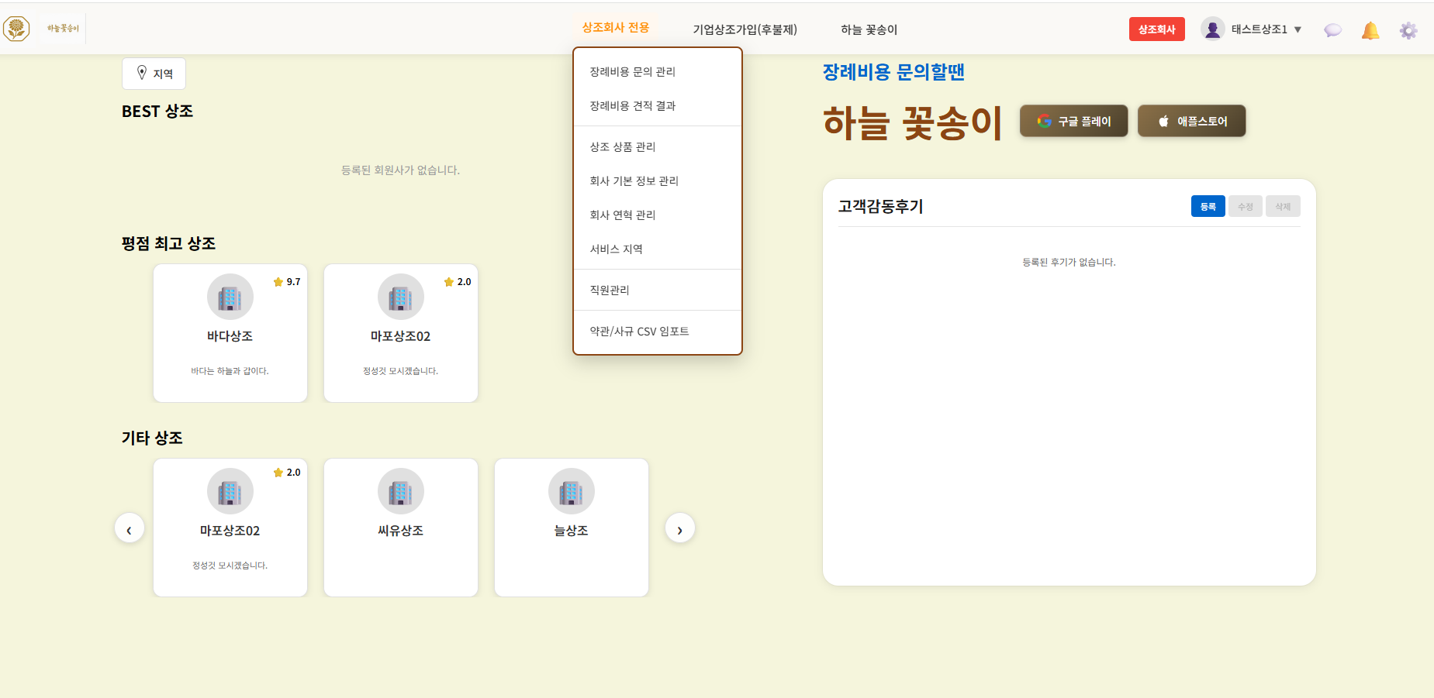
회원이 직접 입력한 ID, 패스워드로 로그인
회원이 직접 입력한 ID, 패스워드로 로그인

Slide 4
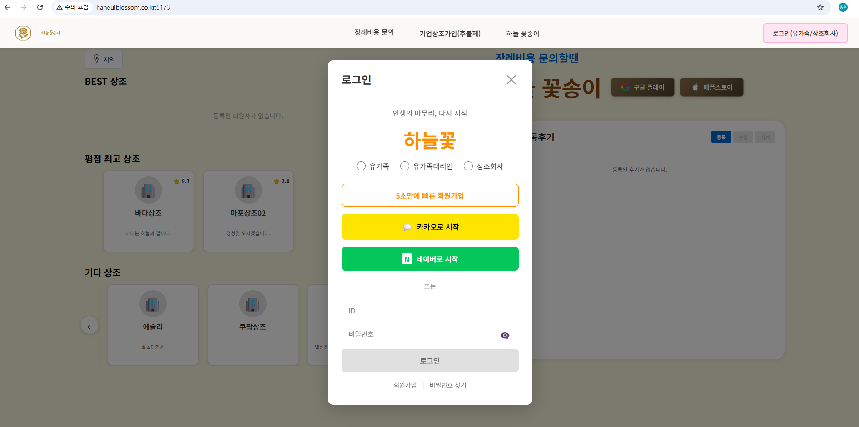
①
회원 구분 : 유가족, 유가족대리인 (장례식장 사무실)
상조회사
“5초만에 빠른 회원가입“ 버튼 클릭하면
회원 ID. 패스워드 입력후 회원 가입완료
회원 가입/로그인 : 카카오톡, 네이버 연동
가입 또는 로그인
회원이 직접 입력한 ID, 패스워드로 로그인

